Slide 1

Le torseur

Slide 2
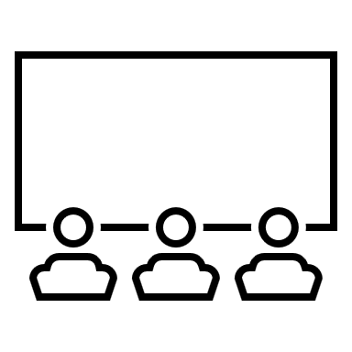
Définition du torseur selon EC-LIGNE

Slide 3
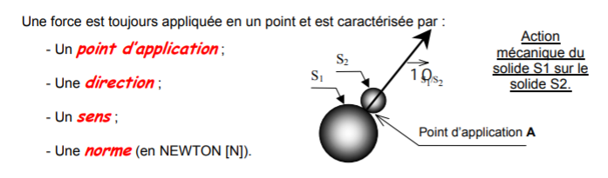
Le torseur d’action mécanique
Notion de force :
Une Force est une action mécanique représentée par un vecteur lié.

Slide 4
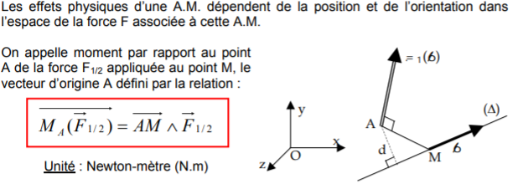
Le torseur d’action mécanique
Notion de moment :
La notion de vecteur lié est insuffisante à elle seule pour représenter complètement toutes les actions mécaniques. On est amené à introduire la notion de moment de la force par rapport à un point.

Slide 5


Le torseur d’action mécanique
Notion de moment : $\vec{M_{A}{\vec{F}}_{1→2}}=\left\|\vec{AM}\right\|⋀\left\|\vec{F}\right\|=\left\|\vec{AM}\right\|.\left\|\vec{F}\right\|.sin⁡(α)$
$$\vec{F1/2}$$
α

Slide 6
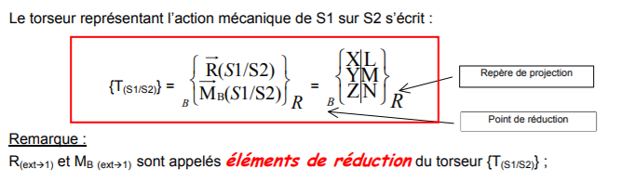
Représentation d’un torseur
Toute action mécanique est entièrement caractérisée, d’un point de vue mécanique, par un torseur.

Slide 7
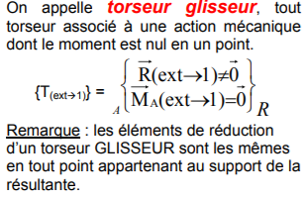
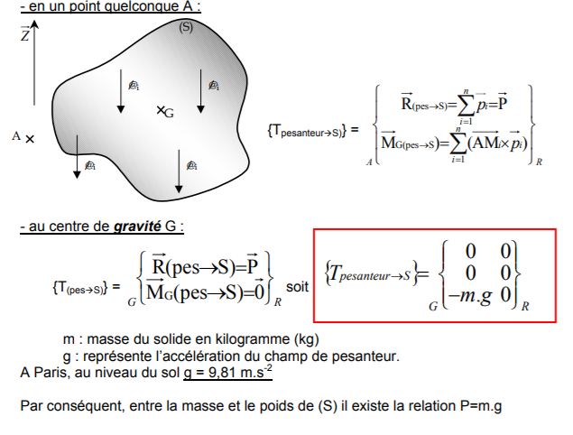
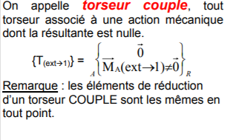
Actions mécaniques particulières

Slide 8
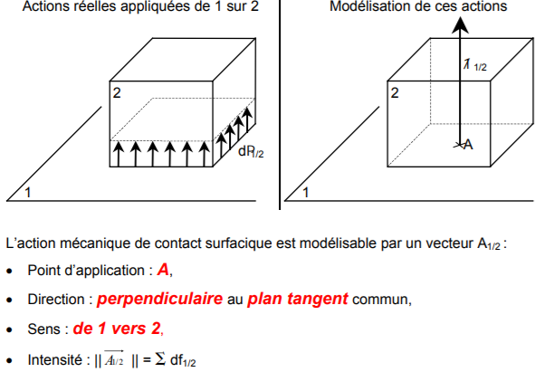
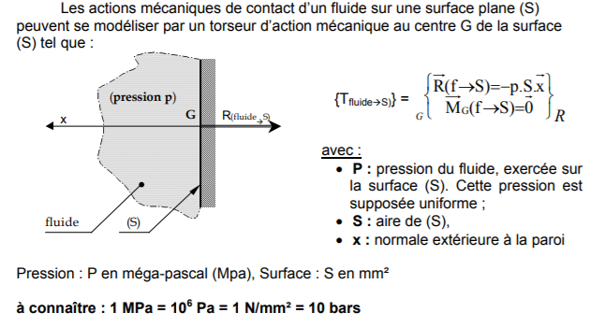
Actions mécaniques particulières

Slide 9
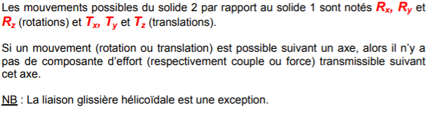
Action transmissible par une liaison parfaite
Hypothèses :
  Une liaison parfaite entre deux solides 1 et 2 est caractérisée par :
  • Des surfaces de liaison géométriquement parfaites et indéformables;
  • Des ajustements sans jeu;
  • Des contacts sans frottement.

Slide 10
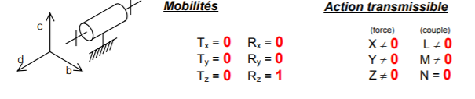
Action transmissible par une liaison parfaite
Exemple : La liaison pivot

Slide 11
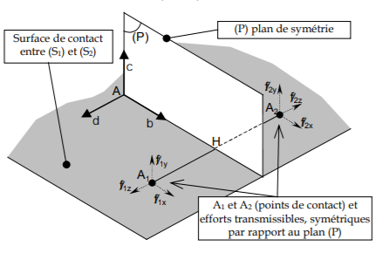
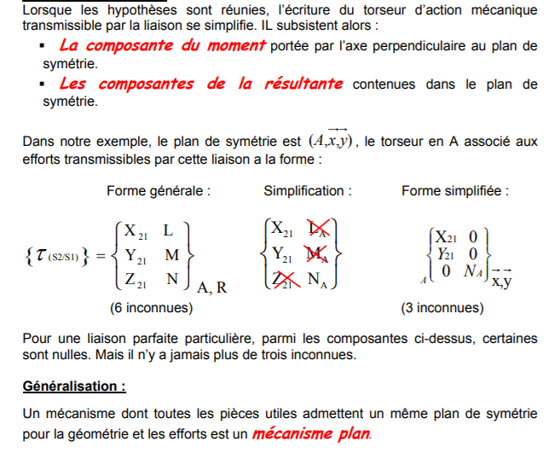
Simplification du torseur

Slide 12
